Slide 1
Без лишних слов
Внимательно слушайте определения терминов.
Работая в паре*, найдите название термина.
Поднимите табличку.
_______________________
* Разговаривать с партнером нельзя.

Slide 2
Оцени свою работу
+ если удалось узнать все термины
± если были ошибки
- если не узнал ни одного термина

Slide 3
Атомно-молекулярное учение

Slide 4
Цель урока
Объяснить физические и химические явления с позиции атомно-молекулярного учения.

Slide 5
Фишбоун
Причины
Проблема
Вывод
Факты

Slide 6
Физкультминутка
Атомы
Поднимаем руки вверх

Slide 7
Физкультминутка
Молекулы
Берем за руки одноклассника

Slide 8
Физкультминутка
Ионы
Поднимаем одну ногу

Slide 9
Поехали!
Атомы
Ионы
Молекулы

Slide 10
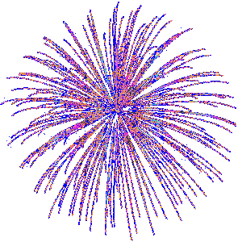
Молодцы!

Slide 11
Объединитесь в группы. У членов одной группы карточки одного цвета.
Выполните задания на карточках.
Оцените свою работу в группе:
+ все мои идею были правильные
± у меня были ошибки
- я не мог помочь группе

Slide 12
Домашнее задание
§ 18 (всем)
Сообщение о М. В. Ломоносове (по желанию)

Slide 13
Лесенка успеха
5. Смогу объяснить другим
4. Сделал и понял
3. Увидел и запомнил
2. Услышал и не понял
1. Услышал и забыл

